Slide 1
Основы web-технологий
Лекция 5

Slide 2

Структура занятия
Из истории языка JavaScript
Особенности JS
Основы синтаксиса JS

Slide 3

Из изтории…
Неистовый 1995 год, война браузеров
Брендан Эйх
Разработал язык JavaScript
за 10 дней
(по его словам)
Notes:
В 1995 г., в дикой спешке и по брифу с взаимоисключающими параграфами, был создан язык JavaScript. В следующие четверть века он отразил в своей истории весь путь развития фронтенда в целом. Сначала этот язык стал оружием в «войне браузеров» (и её заложником). Потом привёл к масштабному расколу в среде стандартизаторов — людей, которые предполагали, что все правила и механизмы Веба будут формироваться за закрытыми дверями. Одновременно он стал питательной средой для комьюнити разработчиков, которое само создавало себе инструменты и меняло их под свои нужды, не дожидаясь указаний сверху. В итоге JavaScript превратился в «живой стандарт», который формирует, расширяет и надстраивает сообщество вместе с организациями — обозначив этим разворот корпораций навстречу разработчикам, в сторону открытости и кооперации.
Война браузеров
Степень суровости
На своём пике война браузеров бушевала ожесточённо — разве что никого не убивали. К примеру, на сайте браузера Netscape Navigator была страница с «опровержением лжи» Microsoft про их браузер — а у Microsoft своя, про враки Netscape. Андриссен в интервью оскорблял продукты Microsoft, а продакт-менеджер команды IE развешивал в коридорах его портреты, чтобы заряжать разработчиков яростью для сверхурочных.
Было у этой войны и официальное объявление. 7 декабря 1995 г., через полгода после рассылки своего циркуляра «Цунами Интернета», Гейтс устроил пресс-конференцию в годовщину нападения на Пёрл-Харбор. А чтобы журналисты точно всё поняли, он даже ввернул в свою речь слова «спящий великан проснулся»

Slide 4
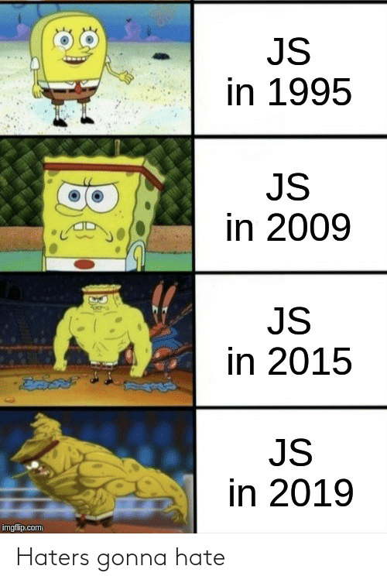
Гонка нововведений
год | нововведение
1995 | 10 дней в мае 1995: Mocha
Сентябрь 1995 | LiveScript
Декабрь 1995 | JavaScript
1996-1997 | ES1
1999 | ES3: практически современный JS
2005 | Революция AJAX
2009 | ES5: ‘use strict’, JSON etc
2012 | ES6: модули, let, proxies etc
Notes:
Гонка нововведений
Вообще-то поначалу это было даже классно. Пока Netscape одиноко сидел на Олимпе, Марк Андриссен просто ставил людей перед фактом: «Мы придумали классную штуку, теперь это стандарт». Так Netscape в одностороннем порядке ввёл в обиход Веба теги <table> и <frame>, куки, сертификаты SSL, запросы URL Query... и, конечно, JavaScript. Но когда игроков стало двое, эта самодеятельность вышла из-под контроля.
Доходило до смешного: например, вот это — шестнадцать «словесных» цветов, которые впервые предложил Internet Explorer 2. В ответ Netscape Navigator тут же выкатил свои (несовместимые, конечно) — уже 140 штук. Случайно написал название цвета из «чужой» палитры? Получай рандомный цвет, взятый из первых букв слова, переведённых в шестнадцатеричное число. Учебник едко отмечает, что это такая интероперабельность: просто запомни, что «гробница [президента] Гранта» = тёмно-красный, а «туба» = бледно-зелёный.
Самые популярные нововведения конкурента (такие, как JavaScript) приходилось копировать — но копии были неточными. Так появился JScript, аналог JavaScript — с маленькими, но очень коварными отличиями от движка SpiderMonkey в браузере Netscape (расхождения в работе с DOM, conditional compiling и др.).
А страдали от всего этого разработчики сайтов. Им приходилось постоянно подстраивать сайты под два разных, постоянно обновляемых браузера, с различиями в тегах, рендеринге, движках JavaScript и в какой-то момент даже с двумя разными реализациями DOM.
Сплошь и рядом веб-дизайнеры сдавались и делали сайт только под один, лидирующий браузер: «Лучше смотреть в Netscape Navigator / Internet Explorer». Это стало настолько привычной практикой, что в популярном тогда справочнике по HTML от Netscape эта плашка
Забавно, впрочем, что даже договориться сторонам помогла взаимная ненависть. Первым, на чём сошёлся совет, была сделка: если Netscape уберёт поддержку ненавистного тега «мигание» (<blink>), то Microsoft в обмен на это навсегда забудет о столь же раздражающем теге «бегущая строка» (<marquee>).
Народный стандарт
Итак, разработчикам в войну приходилось непросто: «паны дерутся, а у холопов чубы трещат». Даже в начале 2000-х люди всё ещё верстали дизайнерские страницы максимально тупыми, но безотказными способами, на таблицах и невидимых гифках-распорках, почти полностью игнорируя CSS; а чтобы реализовать «типа динамический HTML», использовали фреймы (два, а то и больше). Это было грубо, коряво, это ломало поисковики и читалки для слепых — но это был надёжный способ одинаково отображаться во всех браузерах.
Получался замкнутый круг: стандартизаторы и вендоры создавали всё новые инструменты, а разработчики продолжали упорно их игнорировать, полагаясь на старые «костыли». Сломанная страница и раздражённый клиент — куда страшнее, чем немного старомодный дизайн или отсутствие спецэффектов.
Переломить эту ситуацию решила волонтёрская организация WaSP.
Терпение сообщества лопнуло. В 1998 г. группа дизайнеров и разработчиков основала организацию «Оса», WaSP — Web Standards Project.

Slide 5
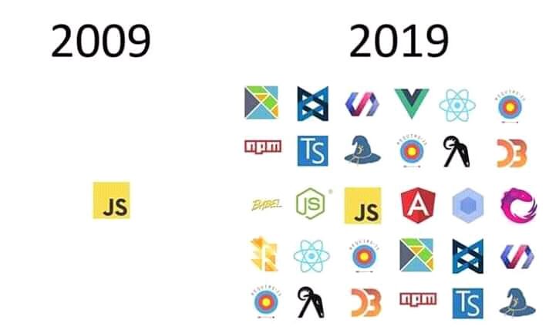
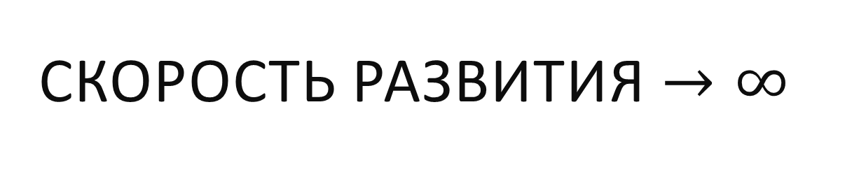
Скорость развития $→∞$
Notes:
Angular, React, node.js, VUE, TypeScript
Backbone, Ember, Knockout, Ext, jQuery, Meteor, Express, Koa, Total, Socket.io

Slide 6
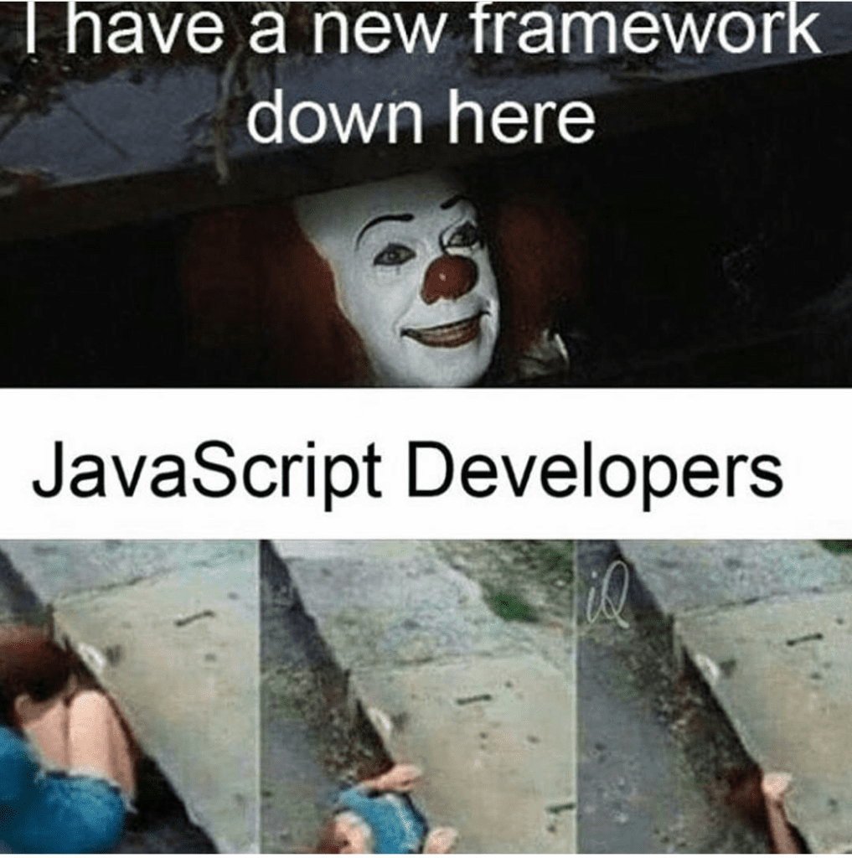
Ну как бы да…

Slide 7
JavaScript – это…
JavaScript – Язык сценариев для придания интерактивности web-страницам.
Язык программирования JavaScript (JS) придает веб-страницам возможность реагировать на действия пользователя и превращать статичные страницы в динамические, так, чтобы страницы буквально "оживали" на глазах.
Программы на этом языке называются скриптами. В браузере они подключаются напрямую к HTML и, как только загружается страничка — тут же выполняются.
Notes:
Во-первых, это не Java. Тут легко запутаться и решить, что Java и JavaScript — одно и то же. Это не так. Java — язык программирования, разработанный в компании Sun Microsystems. А JavaScript придумали в компании Netscape. Но это не единственное отличие.
Netscape как бы упростил Java до набора более простых команд. JavaScript не может существовать сам по себе, он должен выполняться внутри Web-страницы, а Web-страница должна просматриваться в браузере, который понимает язык JavaScript

Slide 8
Особенности JS
Есть как минимум три замечательных особенности JavaScript:
Полная интеграция с HTML/CSS.
Простые вещи делаются просто.
Поддерживается всеми распространёнными браузерами и включён по умолчанию.
Notes:
Этих трёх вещей одновременно нет больше ни в одной браузерной технологии.
Поэтому JavaScript и является самым распространённым средством создания браузерных интерфейсов.

Slide 9
Применение Javascript
Сайты (исполнение в браузере)
Устанавливаемые приложения на основе браузера
Игры на PC/xbox/psp/iOS/Android (unity3d)
Приложения на телефон/планшет (React Native/Unity3d)
Робототехника Iskra.js
Сервера на Node.js
etc

Slide 10
Подключение к документу
Для того, чтобы добавить сценарий на страницу нужно дописать следующий код между тегами
Либо подключить внешний файл со скриптами:
<script type="text/javascript" > </script>
<script src="/path/to/script.js"></script>
Notes:
На заметку:
Как правило, в HTML пишут только самые простые скрипты, а сложные выносят в отдельный файл.
Браузер скачает его только первый раз и в дальнейшем, при правильной настройке сервера, будет брать из своего кеша.
Благодаря этому один и тот же большой скрипт, содержащий, к примеру, библиотеку функций, может использоваться на разных страницах без полной перезагрузки с сервера.
Если указан атрибут src, то содержимое тега игнорируется.

Slide 11
Ввод и вывод данных
Метод – фрагмент кода многократного использования, предназначенный для решения общих задач.
В JavaScript используются три стандартных метода для ввода и вывода данных:
alert(),
prompt()
confirm()

Slide 12
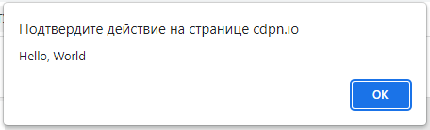
alert
alert("Hello, World");
Вызывает модальное окно
Notes:
Cообщение представляет собой данные любого типа: последовательность символов, заключенную в кавычки, число (в кавычках или без них), переменную или выражение.
Диалоговое окно, выведенное на экран методом alert(), можно убрать, щелкнув на кнопке ОК. До тех пор пока вы не сделаете этого, переход к ранее открытым окнам невозможен. Окна, обладающие свойством останавливать все последующие действия пользователя и программ, называются модальными. Таким образом, окно, создаваемое посредством alert(), является модальным.

Slide 13
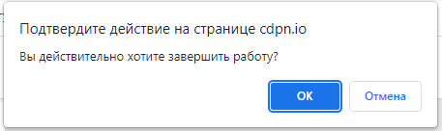
confirm
confirm("Bы действительно хотите завершить работу?");
Notes:
Cообщение представляет собой данные любого типа: последовательность символов, заключенную в кавычки, число (в кавычках или без них), переменную или выражение.
Диалоговое окно, выведенное на экран методом confirm(), можно убрать щелчком на любой из двух кнопок — ОК или Отмена. До тех пор пока вы не сделаете этого, переход к ранее открытым окнам невозможен. Окно, создаваемое посредством confirm(), является модальным.

Slide 14
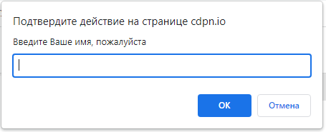
prompt
prompt("Введите Ваше имя, пожалуйста", "");
Notes:
В отличие от методов alert() и confirm() данный метод принимает два параметра: сообщение и значение, которое должно появиться в текстовом поле ввода данных по умолчанию. Если пользователь щелкнет на кнопке ОК, то метод вернет содержимое поля ввода данных, а если он щелкнет на кнопке Отмена, то возвращается логическое значение false. Возвращаемое значение можно затем обработать в программе. Синтаксис применения метода prompt имеет следующий вид
Параметры метода prompt() не являются обязательными. Если вы их не укажете, то будет выведено окно без сообщения, а в поле ввода данных подставлено значение по умолчанию — undefined (не определено). Если вы не хотите, чтобы в поле ввода данных появлялось значение по умолчанию, то подставьте в качестве значения второго параметра пустую строку "".

Slide 15
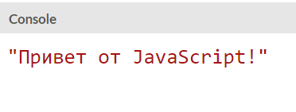
Вывод в консоль
console.log('Привет от JavaScript!');
Notes:
Консоль — это инструмент разработчика, который помогает тестировать код. Если во время выполнения скрипта возникнет ошибка, в консоли появится сообщение о ней. А ещё в консоль можно выводить текстовые подсказки.

Slide 16
Переменные
Переменная JS — это именованная область в памяти, которая хранит в себе данные (значение). К этим данным можно получить доступ, обратившись по имени переменной, в которой они хранятся.
Notes:
Чтобы не утруждать программиста заботой о низкоуровневых операциях выделения памяти, интерпретатор JavaScript динамически выделяет необходимую память при объявлении переменных
Использование значений
"Использование значений", как правило, означает - чтение и запись значений из/в выделенной для них области памяти.
Это происходит при чтении или записи значения какой-либо переменной, или свойства объекта или даже при передаче аргумента функции.

Slide 17
Объявление переменных
Для объявления или, другими словами, создания переменной используется ключевое слово var:
var message;
Notes:
Всегда определяйте переменные через var. Это хороший тон в программировании и помогает избежать ошибок.

Slide 18
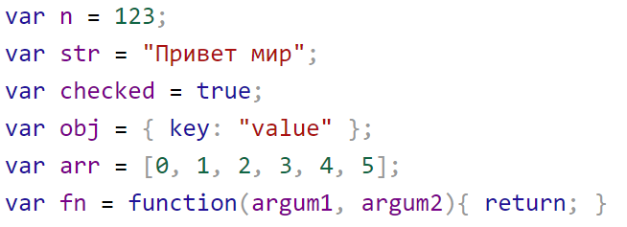
Основной синтаксис и функционал

Slide 19
Получение значений
var n = 123;
n
var str = “Привет мир”;
str
var checked = true;
checked
var obj = { key: "value" };
obj.key
var arr = [0,1,2,3,4,5];
arr[0]

Slide 20
важно
Всегда определяйте переменные через var.
Это хороший тон в программировании и помогает избежать ошибок.

Slide 21
Const и let
В ES-6 предусмотрены новые способы объявления переменных:
через let и const вместо var.
Если вам нужно значение, которое не может измениться в ходе работы скрипта, используйте const
Если вам нужна изменяемая величина, используйте let
Если вам нужно, чтобы ваш код поддерживался старыми браузерами(до 2015 года), используйте var
Notes:
Чтобы понять различия между var, let, и const, мы должны сперва поговорить о таких понятиях, как: объявление и инициализация переменных, область видимости (особенно функции) и поднятие переменной.
Инициализация и объявление переменной
Объявление переменной вводит новый идентификатор.
Инициализация — это присваивание значения переменной.
Область видимости
Область видимости определяет, где в коде программы будут доступны переменные и функции. В JavaScript есть два типа области видимости — глобальная и локальная (global scope и function scope). Согласно официальной спецификации:
Если переменная создаётся внутри объявления функции, то её область видимости определяется как локальная и ограничивается этой функцией.
То есть, если вы создаёте переменную внутри функции с оператором var, то она будет доступна только внутри этой функции и вложенных в неё функциях.

Slide 22
Разница между VAR и LET
Ключевое слово let лишено недостатков своего предшественника.

Slide 23
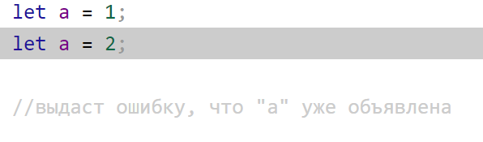
Разница между VAR и LET
Переменные, объявленные с его помощью, нельзя объявить повторно — программа выдаст ошибку.

Slide 24
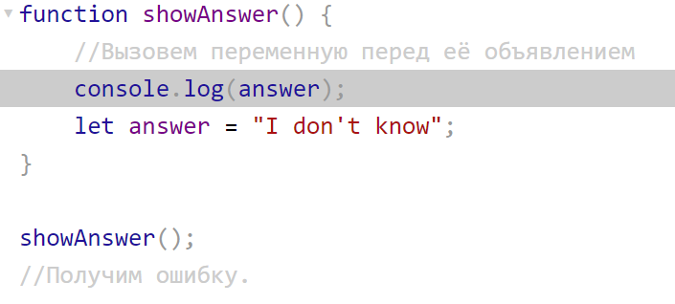
Разница между VAR и LET
Let-переменные тоже «всплывают», но при попытке обратиться к ним до инициализации вы получите ошибку ReferenceError.

Slide 25
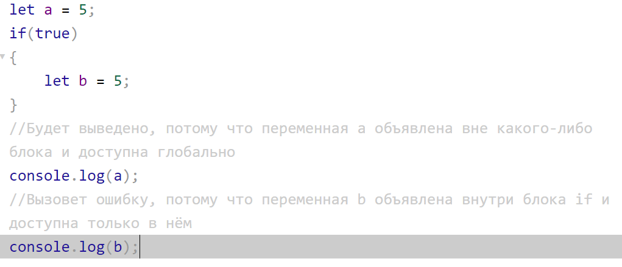
Разница между VAR и LET
Переменные, объявленные с let, имеют блочную область видимости. А значит, они доступны только внутри того блока {}, в котором были созданы

Slide 26
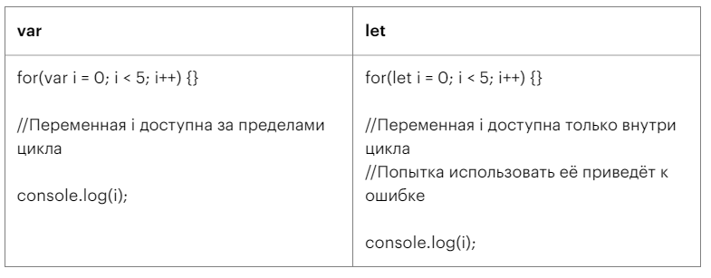
Разница между VAR и LET
Вот как различается поведение счётчика цикла, если его создавать с помощью var и с помощью let:
Notes:
В остальном поведение этих переменных идентично.

Slide 27
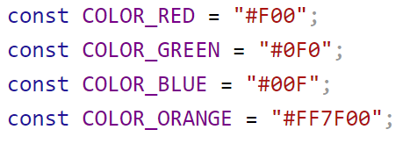
константа
Константа — это постоянная величина, которая никогда не меняется. Как правило, их называют большими буквами, через подчёркивание.
Notes:
Во-первых, константа — это понятное имя, в отличие от строки "#FF7F00".
Технически, константа является обычной переменной, то есть её можно изменить. Но мы договариваемся этого не делать.
Зачем нужны константы?
Во-вторых, опечатка в строке может быть не замечена, а в имени константы её упустить невозможно — будет ошибка при выполнении.
Константы используют вместо строк и цифр, чтобы сделать программу понятнее и избежать ошибок.

Slide 28
Имена переменных
На имя переменной в JavaScript наложено несколько ограничений.
Имя может состоять из: букв, цифр, символов $ и _
Первый символ не должен быть цифрой.
В качестве имён переменных нельзя использовать ключевые слова и зарезервированные слова.

Slide 29
Имена переменных
Ключевые слова в JavaScript — это слова, которые существуют в ядре языка JavaScript и встроены в его синтаксис, например слово var.
Зарезервированные слова в JavaScript — это слова, которые пока еще не существуют в ядре языка JavaScript и не встроены в его синтаксис, но в будущем, эти слова могут быть внедрены в ядро JavaScript, например слово abstract.

Slide 30
Ключевые слова в JavaScript
Keyword | Description
var | Объявляет переменную
let | Объявляет блочную переменную
const | Объявляет блочную константу
if | условие
switch | Множественное условие
for | цикл
function | Объявляет функцию
return | Выход из функции
try | Попытка исполнить код

Slide 31
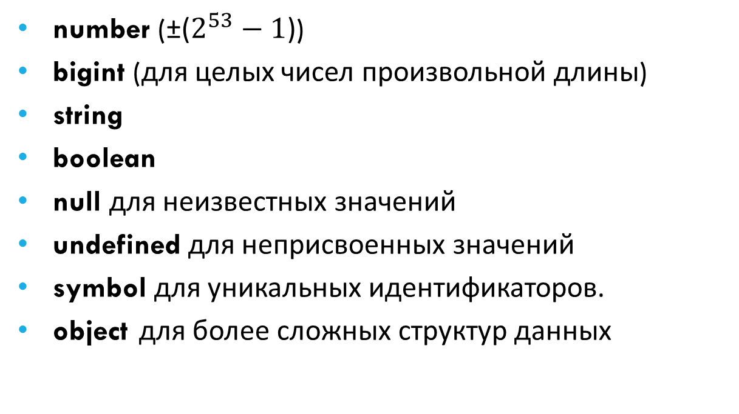
Типы данных
number (±($2^{53}−1$))
bigint (для целых чисел произвольной длины)
string
boolean
null для неизвестных значений
undefined для неприсвоенных значений
symbol для уникальных идентификаторов.
object для более сложных структур данных
Notes:
Для большинства случаев достаточно безопасного диапазона чисел от -(2⁵³-1) до (2⁵³-1)
Но если нет, то Bigint

Slide 32
number
var n = 123; m = 12.345;
Единый тип number используется как для целых, так и для дробных чисел.
Существуют специальные числовые значения Infinity (бесконечность) и NaN (ошибка вычислений). Они также принадлежат типу «число».
Notes:
alert( 1 / 0 ); // Infinity
alert( "нечисло" * 2 ); // NaN, ошибка

Slide 33
Методы Number
Method | Description
toString() | Returns a number as a string
toExponetial() | Returns a number written in exponential notation
toFixed() | Returns a number written with a number of decimals
toPrecision() | Returns a number written with a specified length
ValueOf() | Returns a number as a number

Slide 34
string
var str = "Мама мыла раму";
str = 'Одинарные кавычки тоже подойдут';
В JavaScript одинарные и двойные кавычки равноправны. Можно использовать или те или другие.
Notes:
Рассмотреть случай, если нужен апостроф внутри кавычек

Slide 35
string
String length String slice() String substring() String substr() String replace() String replaceAll() String toUpperCase() String toLowerCase() String concat() | String trim() String trimStart() String trimEnd() String padStart() String padEnd() String charAt() String charCodeAt() String split()

Slide 36
boolean
true (истина) и false (ложь)
Как правило, такой тип используется для хранения значения типа да/нет, например:
var checked = true; // поле формы помечено галочкой
checked = false; // поле формы не содержит галочки

Slide 37
null
Null — специальное значение. Оно имеет смысл «ничего».
Значение null не относится ни к одному из типов выше, а образует свой отдельный тип, состоящий из единственного значения null:
var age = null;

Slide 38
Undefined
Если переменная объявлена, но в неё ничего не записано,
то ее значение как раз и есть undefined:
В явном виде undefined обычно не присваивают, так как это противоречит его смыслу. Для записи в переменную «пустого значения» используется null.
var u;
alert(u); // выведет "undefined"

Slide 39
object
Предыдущие типы называют «примитивными».
Объект (т. е. член объектного типа данных) представляет собой коллекцию значений (либо элементарных, таких как числа и строки, либо сложных, например других объектов).

Slide 40
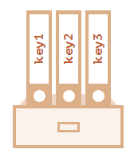
Object
Объект может быть создан с помощью фигурных скобок {…} с необязательным списком свойств.
Свойство – это пара «ключ: значение», где ключ – это строка (также называемая «именем свойства»), а значение может быть чем угодно.
let user = new Object(); // синтаксис "конструктор объекта"
let user = {}; // синтаксис "литерал объекта"

Slide 41
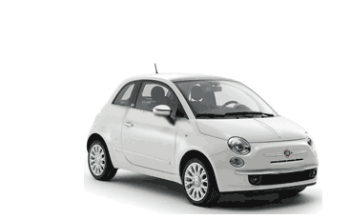
object
Объект | Свойство | Метод
 | car.name = Fiat | car.start()
 | car.model = 500 | car.drive()
 | car.weight = 850kg | car.brake()
 | car.color = white | car.stop()

Slide 42
Object
const car = {
type:"Fiat",
model:"500",
color:"white“
};
Доступ:
car.type или car[‘type’]

Slide 43
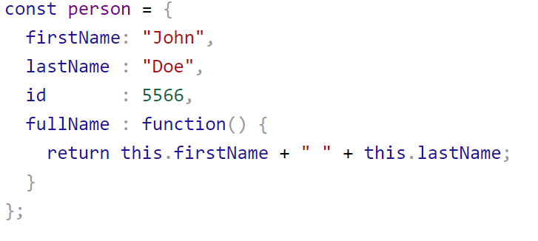
Object
Метод – это функция, хранящаяся внутри объекта
Вызов:
name = person.fullName();

Slide 44

this
Для доступа к информации внутри объекта метод может использовать ключевое слово this.
«this» не является фиксированным
Notes:
In the example above, this refers to the person object.
I.E. this.firstName means the firstName property of this.
I.E. this.firstName means the firstName property of person.
In JavaScript, the this keyword refers to an object.
Which object depends on how this is being invoked (used or called).
The this keyword refers to different objects depending on how it is used:
Как правило, методу объекта обычно требуется доступ к информации, хранящейся в объекте, для выполнения своей работы.

Slide 45
THIS
Значение this определяется во время исполнения кода.
При объявлении любой функции в ней можно использовать this, но этот this не имеет значения до тех пор, пока функция не будет вызвана.
Функция может быть скопирована между объектами (из одного объекта в другой).
Когда функция вызывается синтаксисом «метода» – object.method(), значением this во время вызова является object.

Slide 46
Определение типа
Оператор typeof позволяет нам увидеть, какой тип данных сохранён в переменной.

Slide 47
массивы
Для хранения упорядоченных коллекций существует особая структура данных, которая называется массив, Array.
let arr = new Array();
let arr = [];
let fruits = ["Яблоко", "Апельсин", "Слива"];
alert( fruits[0] ); // Яблоко
Notes:
Элементы массива нумеруются, начиная с нуля.
Мы можем получить элемент, указав его номер в квадратных скобках:

Slide 48
Операции в JS
Мы рассмотрим 4 основных вида операций в JS: 1. Операция присваивания, 2. Арифметические операции, 3. Операции сравнения, 4. Логические операции.

Slide 49
Термины
Операнд — то, к чему применяется оператор. Например: 5 * 2 — оператор умножения с левым и правым операндами.
Унарным называется оператор, который применяется к одному выражению.
Бинарным называется оператор, который применяется к двум операндам.

Slide 50
Арифметические операторы
Операция | Значение
+ | Сложение
- | Вычитание
* | Умножение
** | Возведение в степень (ES2016)
/ | Деление
% | Деление по модулю
++ | Increment
-- | Decrement

Slide 51
Присваивание
Оператор | Пример | То же самое
= | x = y | x = y
+= | x += y | x = x + y
-= | x -= y | x = x - y
*= | x *= y | x = x * y
/= | x /= y | x = x / y
%= | x %= y | x = x % y
**= | x **= y | x = x ** y

Slide 52
сравнение
Оператор | Описание
== | равно
=== | Одно значение и один тип
!= | Не равно
!== | Разные значения и тип
> | больше
< | меньше
>= | Больше или равно
<= | Меньше или равно
? | Тернарный оператор

Slide 53
Логические операторы
Operator | Description
&& | Логическое И
|| | Логическое ИЛИ
! | Логическое НЕ

Slide 54
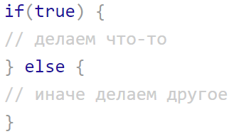
Условие

Slide 55
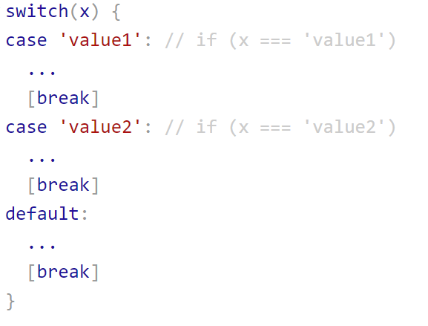
switch
Конструкция switch заменяет собой сразу несколько if.
Она представляет собой более наглядный способ сравнить выражение сразу с несколькими вариантами.
Notes:
let a = 2 + 2;
switch (a) {
case 3:
alert( 'Маловато' );
break;
case 4: alert( 'В точку!' ); break;
case 5: alert( 'Перебор' ); break;
default: alert( "Нет таких значений" ); }

Slide 56
Циклы в JS
При написании скриптов зачастую встаёт задача сделать однотипное действие много раз.
Например, вывести товары из списка один за другим. Или просто перебрать все числа от 1 до 10 и для каждого выполнить одинаковый код.
Для многократного повторения одного участка кода предусмотрены циклы.
for
while

Slide 57
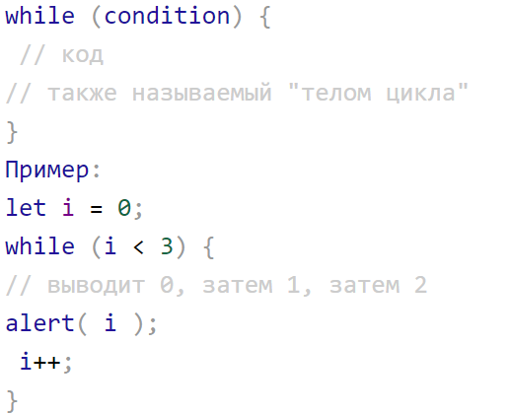
while
Notes:
let i = 0; while (i < 3) { // выводит 0, затем 1, затем 2 alert( i ); i++; }

Slide 58
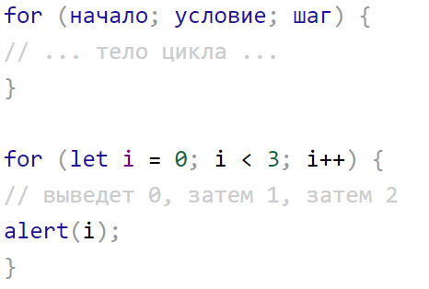
for
Более сложный, но при этом самый распространённый цикл — цикл for.

Slide 59
функции
Чтобы не повторять один и тот же код во многих местах, придуманы функции. Функции являются основными «строительными блоками» программы.
function имя(параметры) {
...тело...
}
имя(); //вызов функции
Notes:
Зачастую нам надо повторять одно и то же действие во многих частях программы.
Например, необходимо красиво вывести сообщение при приветствии посетителя, при выходе посетителя с сайта, ещё где-нибудь.
Чтобы не повторять один и тот же код во многих местах, придуманы функции. Функции являются основными «строительными блоками» программы.
Примеры встроенных функций вы уже видели – это alert(message), prompt(message, default) и confirm(question). Но можно создавать и свои.

Slide 60
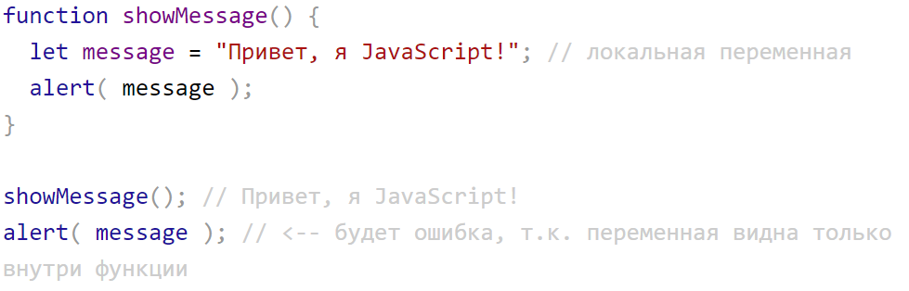
Локальные переменные
Переменные, объявленные внутри функции, видны только внутри этой функции.

Slide 61
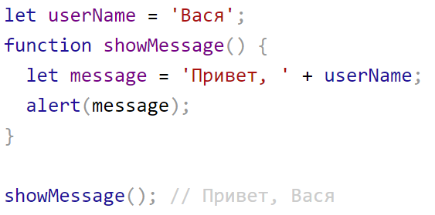
Внешние переменные
У функции есть доступ к внешним переменным, например:
Notes:
Внешняя переменная используется, только если внутри функции нет такой локальной.

Slide 62
Глобальные переменные
Переменные, объявленные снаружи всех функций, такие как внешняя переменная userName в вышеприведённом коде – называются глобальными.
Глобальные переменные видимы для любой функции (если только их не перекрывают одноимённые локальные переменные).
Желательно сводить использование глобальных переменных к минимуму.

Slide 63
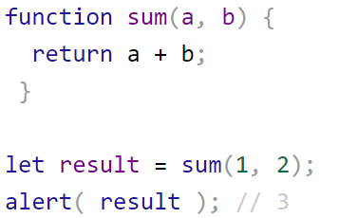
Возврат значения
Функция может вернуть результат, который будет передан в вызвавший её код.
Простейшим примером может служить функция сложения двух чисел:
Notes:
Директива return может находиться в любом месте тела функции. Как только выполнение доходит до этого места, функция останавливается, и значение возвращается в вызвавший её код (присваивается переменной result выше).
Вызовов return может быть несколько, например:
Результат функции с пустым return или без него – undefined
Никогда не добавляйте перевод строки между return и его значением

Slide 64
Выбор имени функции
Функция – это действие. Поэтому имя функции обычно является глаголом. Оно должно быть кратким, точным и описывать действие функции, чтобы программист, который будет читать код, получил верное представление о том, что делает функция.
Функции, начинающиеся с…
"get…" – возвращают значение,
"calc…" – что-то вычисляют,
"create…" – что-то создают,
"check…" – что-то проверяют и возвращают логическое значение, и т.д.
Notes:
Low Камел кейс

Slide 65
СПАСИБО ЗА ВНИМАНИЕ!
конец лекции 5

